Slide 1
第七章 立体几何
课时5 直线、平面平行的判定与性质

Slide 12
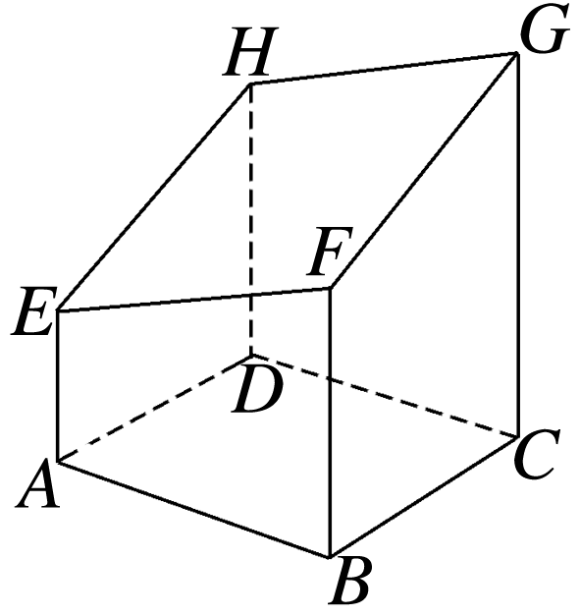

Slide 40
THANKS

